Slide 1
第2章 Hello Pytorch2.0-深度学习环境搭建
2.1 环境搭建1：安装Python
2.2 环境搭建2：安装Pytorch2.0
2.3 实战演示-基于Pytorch2.0的图像去噪

Slide 2
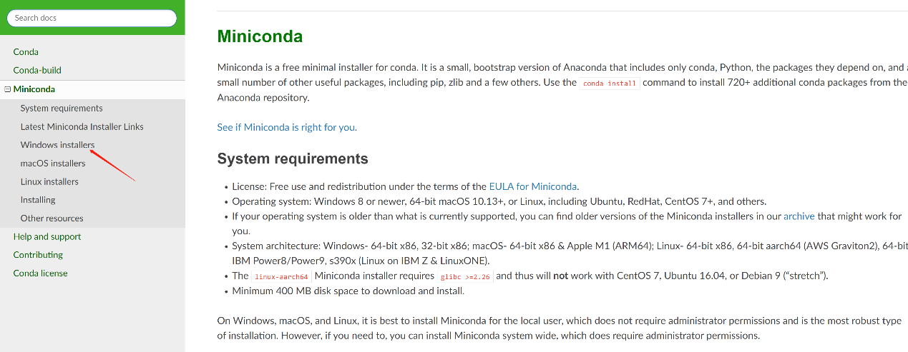
2.1 环境搭建1：安装Python
2.1.1 Miniconda的下载与安装
第一步：下载和安装
请去Miniconda官方下载地址安装，打开下载页面下图所示。

Slide 3
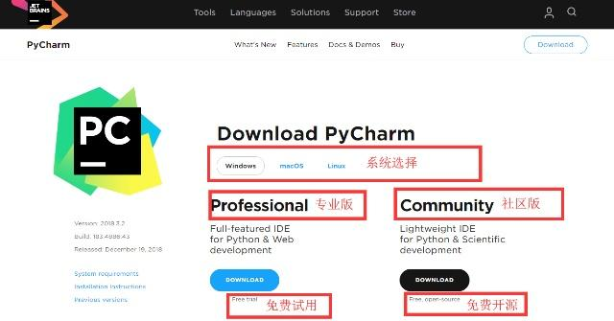
2.1 环境搭建1：安装Python
2.1.2 PyCharm 的下载与安装
和其他语言类似，Python程序的编写可以使用Windows自带的控制台进行程序编写。但是这种方式对于较为复杂的程序工程来说，容易混淆相互之间的层级和交互文件，因此在编写程序工程时，笔者建议使用专用的Python编译器PyCharm 。
第一步：PyCharm 的下载和安装
（1）进入PyCharm 官网的Download页面后可以选择不同的版本，如图1.13所示，收费的专业版和免费的社区版。这里建议读者选择免费的社区版即可。

Slide 4
2.1 环境搭建1：安装Python
2.1.3 Python代码小练习：计算softmax函数

Slide 5
2.2 环境搭建2：安装Pytorch2.0
2.2.1 Nvidia 10/20/30/40系列显卡选择的GPU版本
由于40系显卡的推出，目前市场上会同时有Nvidia系列10、20、30、40系列显卡并存的情况。对于需要调用专用编译器的Pytorch来说，不同的显卡则需要安装不同的依赖计算包，作者在此总结了不同显卡的Pytorch版本以及CUDA和cuDNN的对应关系
显卡型号 | PytorchGPU版本 | CUDA版本 | cuDNN版本
10系列及以前 | Pytorch2.0以前版本 | 11.1 | 7.65
20/30/40系列 | Pytorch2.0向下兼容 | 11.6+ | 8.1+

Slide 6
2.2 环境搭建2：安装Pytorch2.0
2.2.2 Pytorch 2.0 GPU Nvidia运行库的安装-以cuda11.7+cudnn8.2.0为例

Slide 7
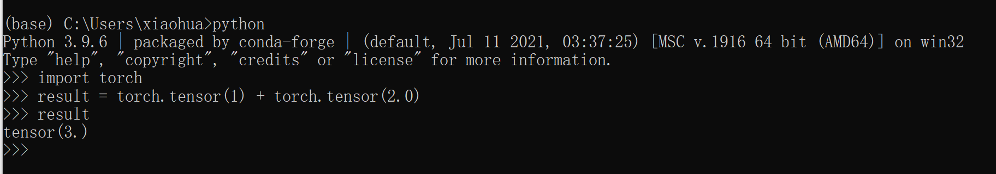
2.2 环境搭建2：安装Pytorch2.0
2.2.3 Pytorch 2.0小练习：Hello Pytorch
恭喜读者，到这里我们已经完成了Pytorch 2.0的安装。打开CMD依次输入如下命令可以验证安装是否成功，代码如下所示：
import torch
result = torch.tensor(1) + torch.tensor(2.0)
result
结果如下图所示：

Slide 8
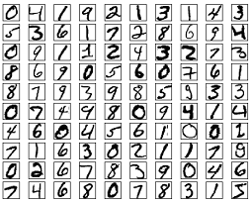
2.3 实战演示-基于Pytorch2.0的图像去噪
2.3.1 数据集的准备-MNIST
“HelloWorld”是任何一种编程语言入门的基础程序，任何一位同学在开始编程学习时，打印的第一句话往往就是这个“HelloWorld”。前面章节中我们也带领读者学习和掌握了TensorFlow打印出的第一个程序“HelloWorld”。
在深度学习编程中也有其特有的“HelloWorld”，MNIST是一个图片数据集，其分类更多，难度也更大。
对于好奇的读者来说，一定有一个疑问，MNIST究竟是什么？
实际上MNIST是一个手写数字的数据库，它有60000个训练样本集和10000个测试样本集。打开来看，MNIST数据集就是图4.12所示的这个样子：

Slide 9

2.3 实战演示-基于Pytorch2.0的图像去噪
2.3.2 MNIST数据集特征和标签介绍
首先对于数据库的获取，前面我们向读者介绍了两种不同的MNIST数据集的获取方式，在这里作者推荐使用本书源码库的MNIST数据集进行数据的读取，代码如下所示：
import numpy as np
x_train = np.load("./dataset/mnist/x_train.npy")
y_train_label = np.load("./dataset/mnist/y_train_label.npy")
这里numpy函数会根据输入的地址将数据进行处理，并自动将其分解成训练集和验证集。打印训练集的维度如下：

Slide 10
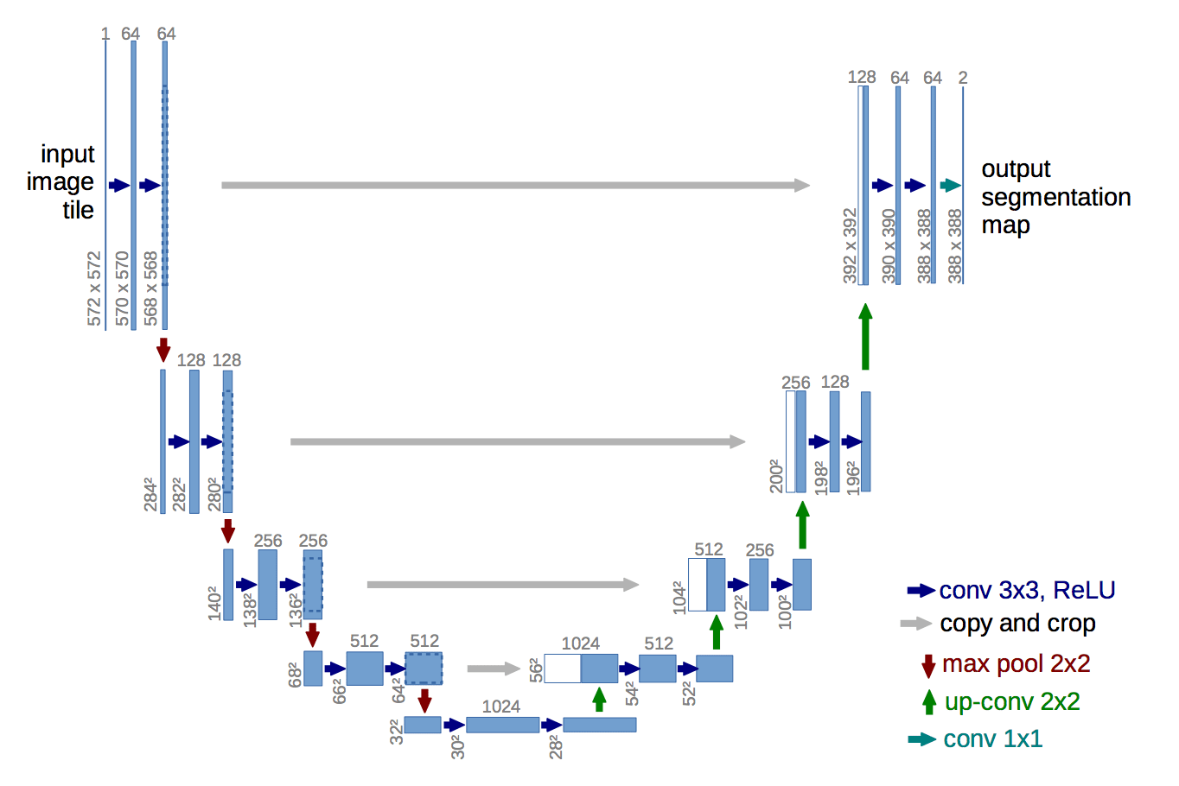
2.3 实战演示-基于Pytorch2.0的图像去噪
2.3.3 模型的准备和介绍
对于使用Pytorch进行深度学习的项目来说，一个非常重要的内容是模型的设计，模型是决定深度学习在进行项目过程中采用何种方式达到目标的主体设计。在本例中，我们的目的是需要输入一个图像之后对其进行去噪处理。
对于模型的选择我们一个非常简单的思路就是，图像输出的大小就应该是输入的大小，在这里我们选择使用Unet作为我们进行设计的主要模型。
注意：这里作者提示，对于模型的选择现在并不是读者需要考虑的目标，顺着您对本书学习的深入见识到更多处理问题的手段后，对模型的选择自然心领神会。
我们可以整体看一下Unet的结构（读者目前只需要知道Unet输入和输出大小是同样维度即可），如下图所示：

Slide 11
2.3 实战演示-基于Pytorch2.0的图像去噪
2.3.4 模型的损失函数与优化函数
除了深度学习模型，对于完成一个深度学习项目另一个非常重要的内容就是设定模型的损失函数与优化函数。这两部分内容对于初学者来说可能并不是太熟悉，在这里读者只需要知道有这部分内容即可。
1、首先是对于损失函数的选择，在这里作者选用MSEloss作为损失函数，具体来说MSELoss损失函数中文名字为均方损失函数。
MSELoss的作用计算预测值和真实值之间的欧式距离。预测值和真实值越接近，两者的均方差就越小，均方差函数常用于线性回归模型的计算。在Pytorch中使用MSELoss的代码如下所示：
loss = torch.nn.MSELoss(reduction="sum")(pred, y_batch)
2、下面就是优化函数的设定，在这里我们采用了Adam优化器，对于Adam优化函数请读者自行学习，在这里作者只提供使用Adam优化器的代码，如下所示：
optimizer = torch.optim.Adam(model.parameters(), lr=2e-5)

Slide 12
2.3 实战演示-基于Pytorch2.0的图像去噪
2.3.5 基于深度学习的模型训练
在介绍了深度学习的数据准备、模型介绍以及损失函数和优化函数的介绍外，下面就是就是使用Pytorch训练出一个可以实现去噪性能的深度学习整理模型，完整代码如下所示（本代码位于随书提供的第二章，读者可以直接运行使用）：

Slide 13
本章小结
本章是Pytorch实战程序设计的开始，在本章中作者向读者介绍了Pytorch程序设计的的环境与基本软件的安装。并向读者演示了第一个基于Pytorch程序的整体设计过程和部分组件的介绍。
实际上可以看到，对于深度学习程序设计来说，就是由一个个小的组件完成的，本书的后续章节也是，针对每个组件进行深入讲解。

